Slide 1
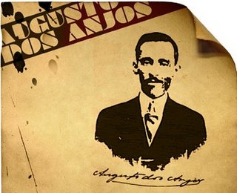

“Falas de amor, e eu ouço tudo e calo!
O amor na humanidade é uma mentira.
É. E é por isto que na minha lira
De amores fúteis poucas vezes falo.”

Slide 2
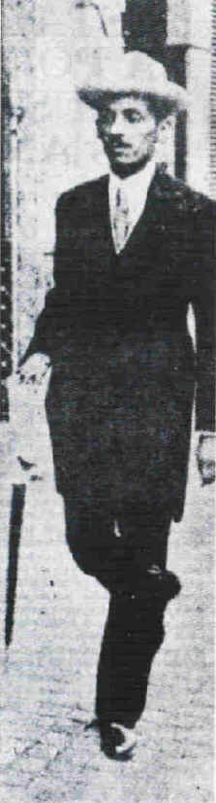
A IDÉIA
De onde ela vem?! De que matéria bruta
Vem essa luz que sobre as nebulosas
Cai de incógnitas criptas misteriosas
Como as estalactites duma gruta!
Vem da psicogenética e alta luta
Do feixe de moléculas nervosas,
Que, em desintegrações maravilhosas,
Delibera, e depois, quer e executa!
Vem do encéfalo absconso que a constringe,
Chega em seguida às cordas da laringe,
Tísica, tênue, mínima, raquítica...
Quebra a força centrípeta que a amarra,
Mas, de repente, e quase morta, esbarra
No molambo da língua paralítica!

Slide 3
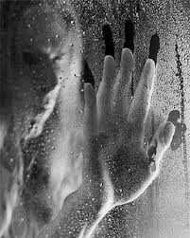
O MORCEGO
Meia noite. Ao meu quarto me recolho.
Meu Deus! E este morcego! E, agora, vede:
Na bruta ardência orgânica da sede,
Morde-me a goela ígneo e escaldante molho.
"Vou mandar levantar outra parede..."
— Digo. Ergo-me a tremer. Fecho o ferrolho
E olho o tecto. E vejo-o ainda, igual a um olho,
Circularmente sobre a minha rede!
Pego de um pau. Esforços faço. Chego
A tocá-lo. Minh'alma se concentra.
Que ventre produziu tão feio parto?!
A Consciência Humana é este morcego!
Por mais que a gente faça, à noite, ele entra
Imperceptivelmente em nosso quarto

Slide 4

BUDISMO MODERNO
Tome, Dr., esta tesoura, e... corte
Minha singularíssima pessoa.
Que importa a mim que a bicharia roa
Todo o meu coração, depois da morte?!
Ah! Um urubu pousou na minha sorte!
Também, das diatomáceas da lagoa
A criptógama cápsula se esbroa
Ao contato de bronca destra forte!
Dissolva-se, portanto, minha vida
Igualmente a uma célula caída
Na aberração de um óvulo infecundo;
Mas o agregado abstrato das saudades
Fique batendo nas perpétuas grades
Do último verso que eu fizer no mundo!

Slide 5
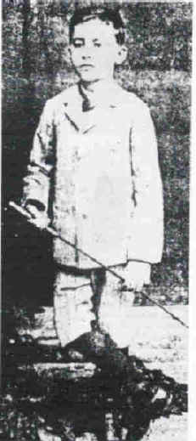
CANTO ÍNTIMO
Meu amor, em sonhos erra,
Muito longe, altivo e ufano
Do barulho do oceano
E do gemido da terra!
O Sol está moribundo.
Um grande recolhimento
Preside neste momento
Todas as forças do Mundo.
De lá, dos grandes espaços,
Onde há sonhos inefáveis
Vejo os vermes miseráveis
Que hão de comer os meus braços.
Ah! Se me ouvisses falando!
(E eu sei que ás dores resistes)
Dir-te-ia coisas tão tristes
Que acabarias chorando.
Que mal o amor me tem feito!
Duvidas?! Pois, se duvidas,
Vem cá, olha estas feridas,
Que o amor abriu no meu peito.
Passo longos dias, a esmo.
Não me queixo mais da sorte
Nem tenho medo da Morte
Que eu tenho a Morte em mim
/mesmo!
"Meu amor, em sonhos, erra,
Muito longe, altivo e ufano
Do barulho do oceano
E do gemido da terra!"

Slide 6
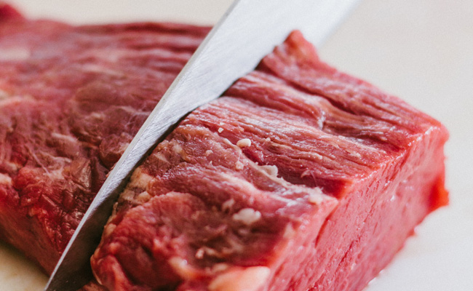
                À MESA
                Cedo à sofreguidão do estômago. É a hora
                De comer. Coisa hedionda! Corro. E agora,
                Antegozando a ensanguentada presa,
                Rodeado pelas moscas repugnantes,
                Para comer meus próprios semelhantes
                Eis-me sentado à mesa!
                Como porções de carne morta ... Ai! Como
                Os que, como eu, têm carne, com este assomo
                Que a espécie humana em comer carne tem! ...
                Como! E pois que a Razão me não reprime,
                Possa a terra vingar-se do meu crime
                Comendo-me também.

Slide 7
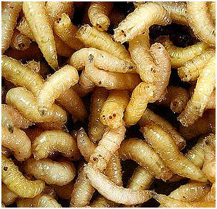
                O DEUS-VERME
                Factor universal do transformismo.
                Filho da teleológica matéria,
                Na superabundância ou na miséria,
                Verme — é o seu nome obscuro de batismo.
                Jamais emprega o acérrimo exorcismo
                Em sua diária ocupação funérea,
                E vive em contubérnio com a bactéria,
                Livre das roupas do antropomorfismo.
                Almoça a podridão das drupas agras,
                Janta hidrópicos, rói vísceras magras
                E dos defuntos novos incha a mão...
                Ah! Para ele é que a carne podre fica,
                E no inventário da matéria rica
                Cabe aos seus filhos a maior porção!

Slide 8

                A OBSESSÃO DO SANGUE
                Acordou, vendo sangue... — Horrível! O osso
                Frontal em fogo... Ia talvez morrer,
                Disse. olhou-se no espelho. Era tão moço,
                Ah! certamente não podia ser!
                Levantou-se. E eis que viu, antes do almoço,
                Na mão dos açougueiros, a escorrer
                Fita rubra de sangue muito grosso,
                A carne que ele havia de comer!
                No inferno da visão alucinada,
                Viu montanhas de sangue enchendo a estrada,
                Viu vísceras vermelhas pelo chão ...
                E amou, com um berro bárbaro de gozo,
                O monocromatismo monstruoso
                Daquela universal vermelhidão!

Slide 9
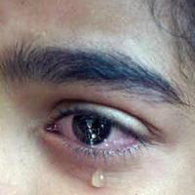
      A LÁGRIMA
      – Faça-me o obséquio de trazer reunidos
      Cloreto de sódio, água e albumina...
      Ah! Basta isto, porque isto é que origina
      A lágrima de todos os vencidos!
      – "A farmacologia e a medicina
      Com a relatividade dos sentidos
      Desconhecem os mil desconhecidos
      Segredos dessa secreção divina"
      – O farmacêutico me obtemperou. –
      Vem-me então à lembrança o pai Yoyô
      Na ânsia física da última eficácia...
      E logo a lágrima em meus olhos cai.
      Ah! Vale mais lembrar-me eu de meu Pai
      Do que todas as drogas da farmácia!

Slide 10
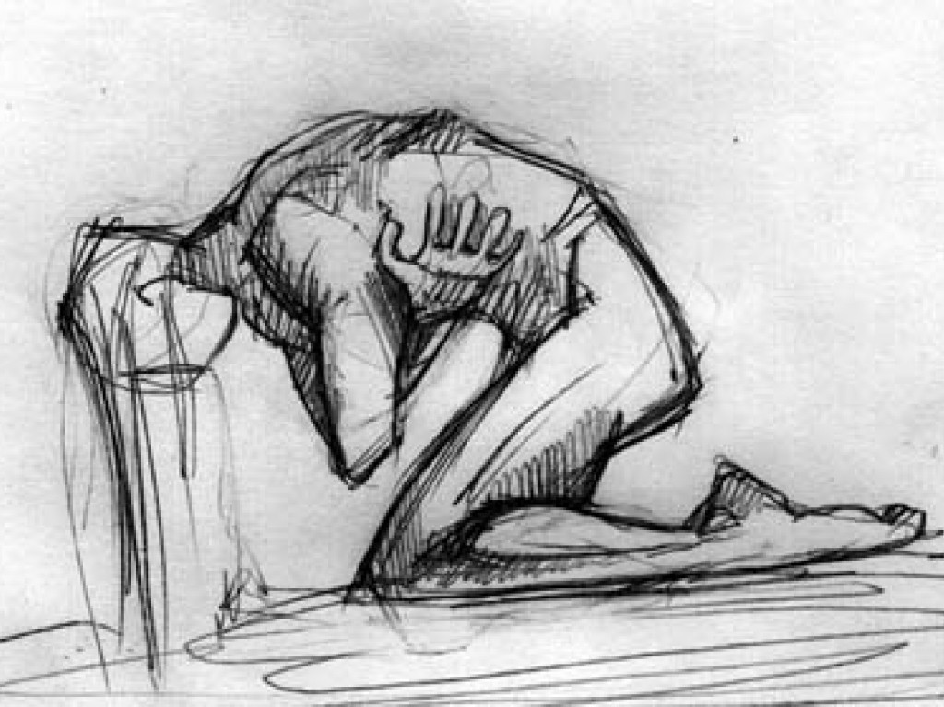
                HINO À DOR
                Dor, saúde dos seres que se fanam,
                Riqueza da alma, psíquico tesouro,
                Alegria das glândulas do choro
                De onde todas as lágrimas emanam.
                És suprema! Os meus átomos se ufanam
                De pertencer-te, oh! Dor, ancoradouro
                Dos desgraçados, sol do cérebro, ouro
                De que as próprias desgraças se engalanam!
                Sou teu amante! Ardo em teu corpo abstrato.
                Com os corpúsculos mágicos do tacto
                Prendo a orquestra de chamas que executas...
                E, assim, sem convulsão que me alvorece,
                Minha maior ventura é estar de posse
                De tuas claridades absolutas!

Slide 11
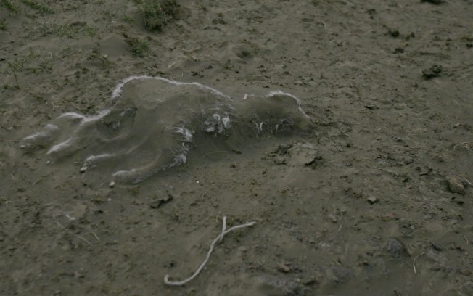
                UM CARNEIRO MORTO
                Misericordiosíssímo carneiro
                Esquartejado, a maldição de Pio
                Décimo caia em teu algoz sombrio
                E em todo aquele que for seu herdeiro!
                Maldito seja o mercador vadio
                Que te vender as carnes por dinheiro,
                Pois, tua lã aquece o mundo inteiro
                E guarda as carnes dos que estão com frio!
                Quando a faca rangeu no teu pescoço,
                Ao monstro que espremeu teu sangue grosso
                Teus olhos — fontes de perdão — perdoaram!
                Oh! tu que no Perdão eu simbolizo,
                Se fosses Deus, no Dia do juízo,
                Talvez perdoasses os que te mataram!

Slide 12
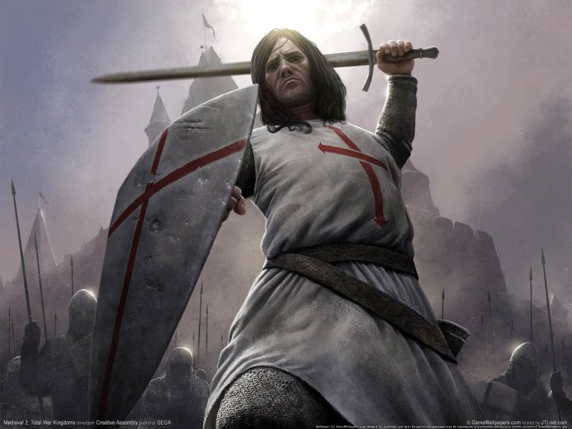
                VANDALISMO
                Meu coração tem catedrais imensas,
                Templos de priscas eras e longínquas datas,
                Onde um nume de amor, em serenatas,
                Canta a aleluia virginal das crenças.
                Na ogiva fúlgida e nas colunatas
                Vertem lustrais irradiações intensas
                Cintilações de lâmpadas suspensas
                E as ametistas e os florões e as pratas.
                Como os velhos Templários medievais
                Entrei um dia nessas catedrais
                E nesses templos claros e risonhos...
                E erguendo os gládios e brandindo as hastas,
                No desespero dos iconoclastas
                Quebrei a imagem dos meus próprios sonhos!

Slide 13
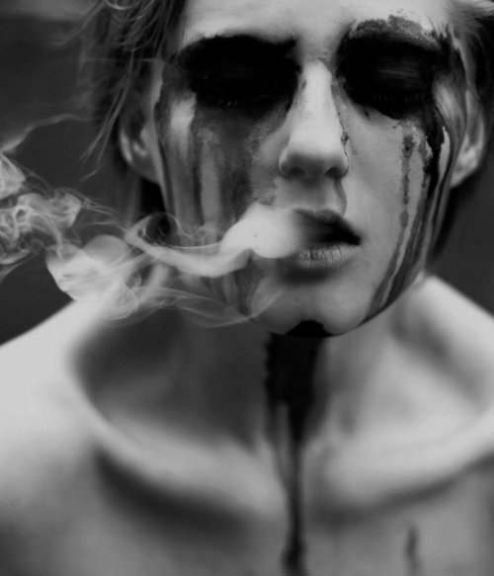
                PSICOLOGIA DE UM VENCIDO
                Eu, filho do carbono e do amoníaco,
                Monstro de escuridão e rutilância,
                Sofro, desde a epigênesis da infância,
                A influência má dos signos do zodíaco.
                Profundissimamente hipocondríaco,
                Este ambiente me causa repugnância...
                Sobe-me à boca uma ânsia análoga à ânsia
                Que se escapa da boca de um cardíaco.
                Já o verme - este operário das ruínas -
                Que o sangue podre das carnificinas
                Come, e à vida em geral declara guerra,
                Anda a espreitar meus olhos para roê-los,
                E há de deixar-me apenas os cabelos,
                Na frialdade inorgânica da terra!

Slide 14
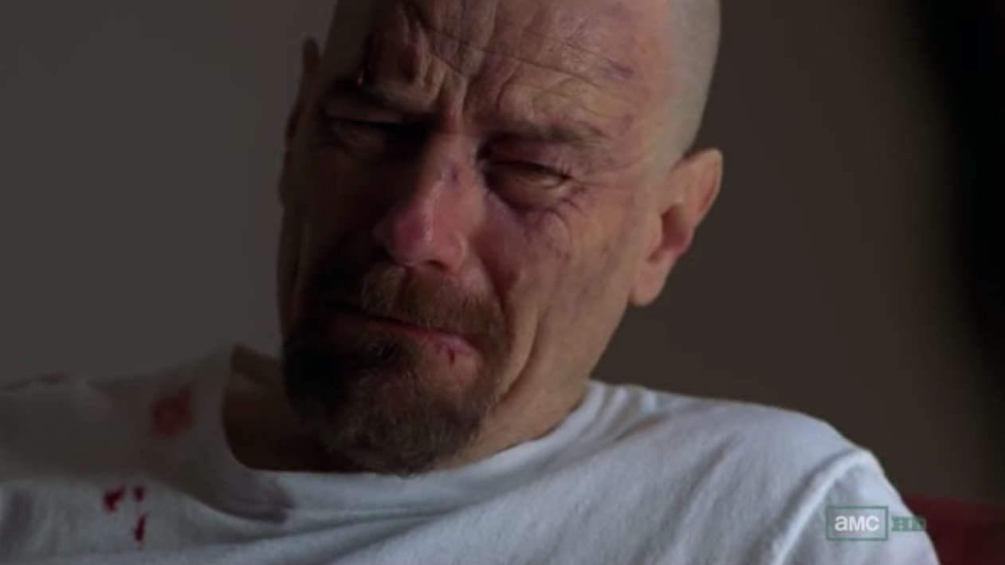
                HOMO INFIMUS
                Homem, carne sem luz, criatura cega,
                Realidade geográfica infeliz,
                O Universo calado te renega
                E a tua própria boca te maldiz!
                O nôumeno e o fenômeno, o alfa e o omega
                Amarguram-te. Hebdômadas hostis
                Passam... Teu coração se desagrega,
                Sangram-te os olhos, e, entretanto, ris!
                Fruto injustificável dentre os frutos,
                Montão de estercorária argila preta,
                Excrescência de terra singular.
                Deixa a tua alegria aos seres brutos,
                Porque, na superfície do planeta,
                Tu só tens um direito: – o de chorar!

